Slide 1


동화약품 웹페이지 리뉴얼
시장 환경조사 분석
박종성

Slide 2

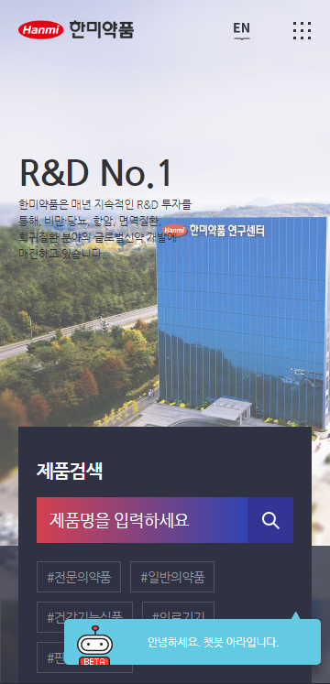
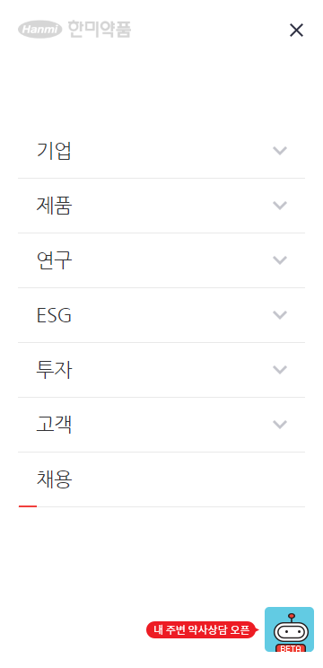
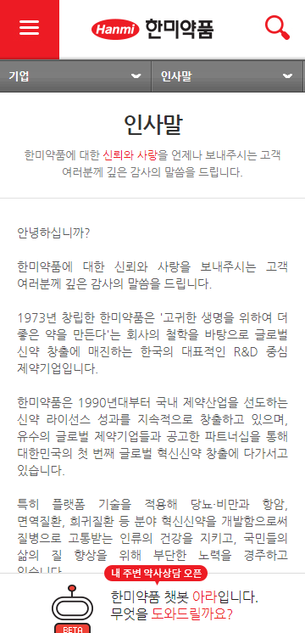
Part 1,
시장 환경 조사
한미약품(https://www.hanmi.co.kr/hanmi/handler/Home-Start) – 모바일 웹페이지 조사
제목을 입력하세요
제목을 입력하세요
제목을 입력하세요

Slide 3
Part 1,
시장 환경 조사
한미약품 웹디자인 장점 분석
명료한 기업 이미지 전달 사용자의 브라우저 화면을 가득 채우는 기업 이미지와 기업 설명란은 기업의 정체성과 철학, 고객을 위한 메시지를 사용자에게 분명하게 전달합니다.
간편한 정보 접근성 초기 화면 중앙에 배치된 검색창을 통해 간단하게 정보에 접근할 수 있습니다. 우측 상단 메뉴버튼이 스크롤시 화면 우측 상단에 고정되기 때문에 사용자가 세부페이지로 간편하게 이동하도록 돕습니다.
타겟층 맞춤형 디자인 요소 기업 웹사이트의 주 타켓층은 투자자 및 관련 업계 종사자일 것입니다. (Part 2. 사용자 조사 분석 참조) 주 타겟층의 편의를 고려하여 보도자료가 홈화면에 배치되었습니다. footer 부분의 기업 주식 정보는 작은 부분을 알차게 채우는 디테일하게 설계된 디자인 요소를 보여줍니다.

Slide 4
Part 1,
시장 환경 조사
한미약품 웹디자인 단점 분석
메뉴 레이아웃의 접근성 & 심미성 부족 메뉴 레이아웃은 직관적이지 않아 원하는 웹페이지로의 접근성을 저하시킵니다. 부족한 심미성은 밋밋하다는 인상을 주어 화려한 홈화면과의 이질감을 느끼게 만듭니다.
리뉴얼 되지 않은 세부페이지 디자인 세부페이지는 리뉴얼되지 않고 수년전의 웹페이지 형식을 유지하고 있습니다. 이는 사용자에게 촌스러운 인상을 주며, 세련된 홈화면과는 상반된 디자인은 웹사이트의 전체적인 통일성을 저하시킵니다.
세부페이지의 가독성 부족 문단 레이아웃, CSS로 디자인된 글 맵시, 이미지 요소가 실종된 세부페이지 설명란은 가독성을 떨어뜨려 사용자의 집중을 방해하며 정보전달력을 감소시킵니다.

Slide 5
Part 1,
시장 환경 조사
체크리스트
우선순위 | 분류 | 체크리스트 | O/X
1 | 가독성 | 웹사이트의 홈페이지는 기업의 정체성을 명료하게 전달하는가
2 | 접근성 | 검색창의 크기와 배치는 사용자의 정보 접근성을 편리하게 만드는가?
3 | 접근성 | 메뉴 레이아웃/디자인은 세부페이지의 원활한 접근에 도움을 주는가
4 | 가독성 | 디자인 요소 및 페이지 내 텍스트는 주 타켓 사용자가 원하는 정보를 효과적으로 전달하는가
5 | 심미성 | 사이트 속 다양한 페이지들의 디자인은 사용자가 안정적인 통일감을 느끼게 하는가?
6 | 가독성 | 세부페이지의 정보전달 텍스트는 가독성이 높도록 디자인되었는가?
7 | 접근성 | 메뉴페이지의 사이트 네비게이션 구성은 사용자가 원하는 페이지에 신속한 접근을 가능하게 하는가?
8 | 심미성 | 사이트의 전체적인 분위기는 ‘최초 제약사’라는 슬로건을 지닌 동화약품의 브랜드 이미지를 반영하는가
9 | 가독성 | 홈화면의 배너 디자인은 동화약품의 대표 상품을 효과적으로 홍보하는가
10 | 심미성 | 디자인의 메인 색상은 동화약품의 정체성을 표현하는가

Slide 6
[
]
Part 2. 사용자 조사 분석
사용자의 동화약품 브랜드 인지도 조사

Slide 7
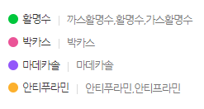
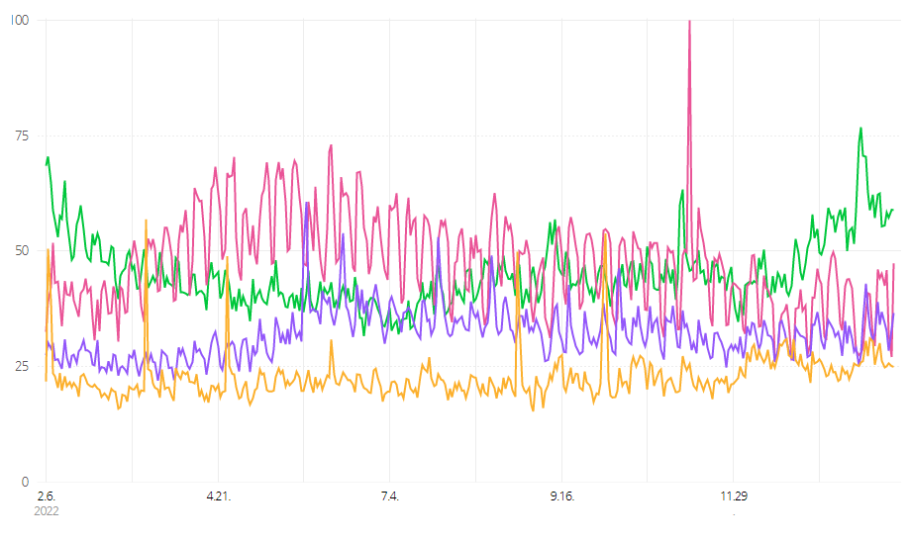
Part 2,
사용자 조사 분석
제약회사별 대표상품 검색어 트렌드 비교
활명수의 우수한 인지도 동화약품의 대표 제품 활명수의 인지도는 타 제품과 비교했을 때 높은 경쟁력을 지닌 것으로 확인되었습니다.
TV CF를 통해 정기적으로 노출되는 박카스, 마데카솔, 안티푸라민과 비교했을 때 활명수의 검색량은 1,2위를 기록하였으며 2023년 기준 2위 [박카스]와 높은 격차로 1위를 유지하였습니다.
동화약품의 대표제품 활명수를 경쟁사의 대표제품과 비교조사
유한양행 – 안티푸라민 / 동국제약 – 마데카솔 / 동아제약 - 박카스
네이버 트렌드(https://datalab.naver.com/keyword/trendResult.naver?hashKey=N_6a971f0a931579493c34ce6e98764fef)
(https://datalab.naver.com/keyword/trendResult.naver?hashKey=N_28e9648fe64e6c36a225fef47a243346)

Slide 8
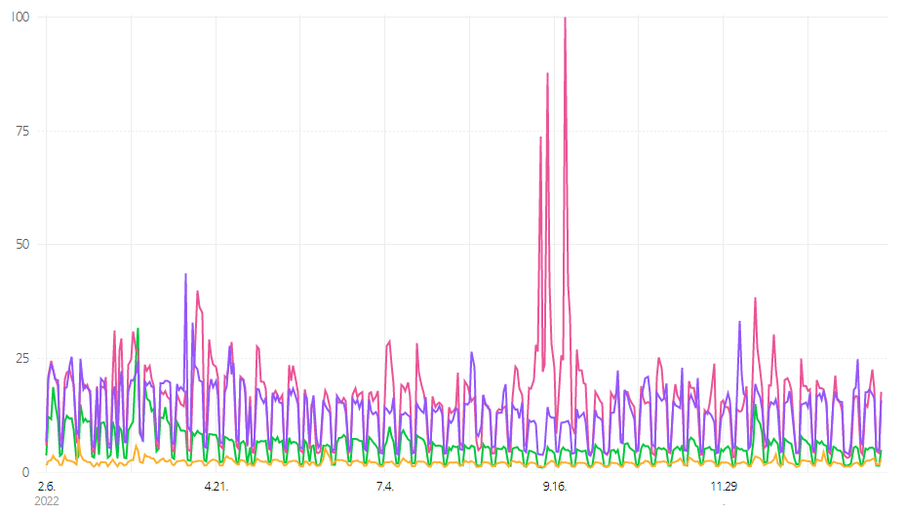
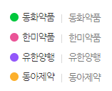
Part 2,
사용자 조사 분석
제약회사별 자사 명 검색어 트렌드 비교
동화약품의 부족한 인지도 동화약품의 대표 제품 활명수의 인지도는 높지만 [동화약품]에 대한 브랜드 인지도는 비교적 미흡합니다. 동화약품의 경쟁사와 검색량을 비교했을 때 박카스의 제조회사인 [동아제약]보다 검색량이 많지만 1위 [한미약품] 2위 [유한양행]과 비교했을 때 큰 격차로 검색량이 떨어짐을 확인할 수 있습니다.
제약회사별 자사명 검색어 순위 비교
동화약품 / 유한양행 / 한미약품 / 동아제약
네이버 트렌드(https://datalab.naver.com/keyword/trendResult.naver?hashKey=N_6a971f0a931579493c34ce6e98764fef)
(https://datalab.naver.com/keyword/trendResult.naver?hashKey=N_28e9648fe64e6c36a225fef47a243346)

Slide 9
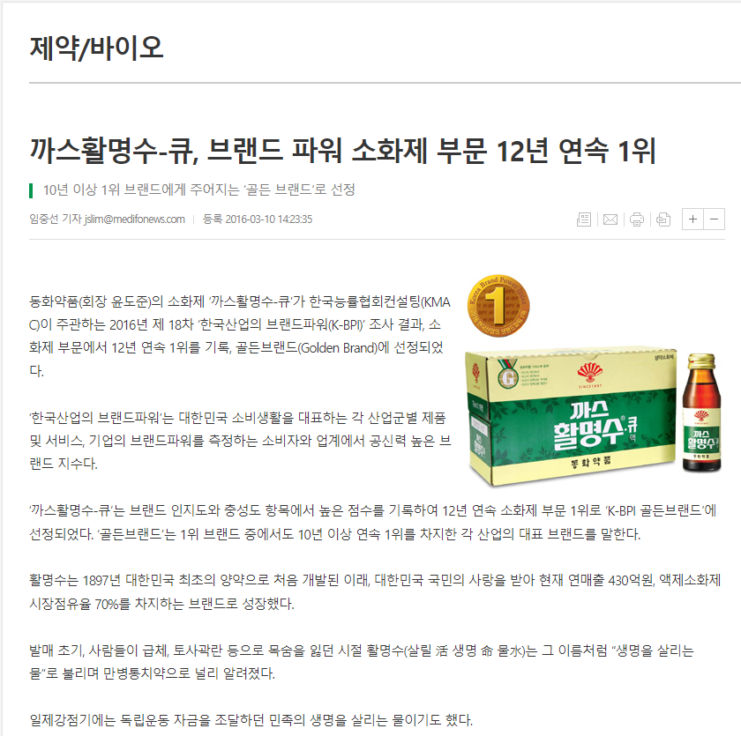
Part 2,
사용자 조사 분석
대표 제품에 밀리는 동화약품 인지도 사용자의 관점에서 바라봤을 때 대표 제품 [활명수]에 대한 인지도가 높아 강력한 브랜드 파워를 가지고 있습니다. 소화제하면 까스활명수가 그려질 만큼의 인지도를 갖고 있지만, 정작 동화약품하면 어떤 회사인지 잘 알고 있는 사용자가 타 제약회사에 비해 미약합니다.
결론
사용자가 동화약품 웹페이지를 방문했을 때, 까스활명수와 동화약품을 연계하여 웹디자인 요소로 제품과 기업이미지를 사용자에게 각인시키는 디자인 전략이 필요합니다.

Slide 10

Part 2,
사용자 조사 분석
페르소나
조광연 – 은퇴를 앞둔 기업 부장 정년 퇴직을 앞둔 조광연 부장은 미래가 걱정이다. 경제적으로 안정되며 1남 2녀의 자녀들에게 부담을 주지 않는 노후 생활을 꿈꾸고 있다. 주식 투자를 통해 노후 자금을 모으려고 하고 있으며, 장기적으로 문제 없이 성장할 기업을 투자처로 찾고 있다.
나이: 57세 MBTI: ENTJ
직업: 세무관련 중견기업 부장 거주지: 경기도 사용목적: 주식 투자를 위한 정보 획득
요구사항: 웹페이지에 접속하여 회사의 재무재표, 경영인, 경영구조 회사의 비전과 목적 등을 편리하게 찾아보고 싶습니다.

Slide 11

Part 2,
사용자 조사 분석
페르소나
강서연 – 평범한 맞벌이 엄마 강서연씨는 동네 카페를 운영하며 남편과 함께 맞벌이를 하고 있다. 그녀에게는 6살된 딸이 있는데, 자녀를 기르는 엄마로서 육아에 정성을 쏟고 있다. 화목한 가정을 만들기 위해 살림에 신경을 쓰고 있으며, 가족을 위한 의약품을 구매할 때 건강 관련 정확한 지식을 얻고 싶어한다. 또한, 어린 아이에게 진통제와 같은 약물을 먹일 때 약품 정보를 확인하여 부작용과 같은 상세 정보를 찾고 있다.
나이: 37세 MBTI: ISFJ
직업: 카페 경영 거주지: 충청남도 사용목적: 의약품 정보 획득
요구사항: 웹페이지에 접속하여 의약품 상세 정보를 보고 싶습니다. 다른 제약회사에서는 설명이 어렵고 복잡하게 나와있어 한 눈에 쏙쏙 들어오는 쉬운 설명란을 보고 싶습니다.

Slide 12
[
]
Part 3. 트렌드 조사

Slide 13
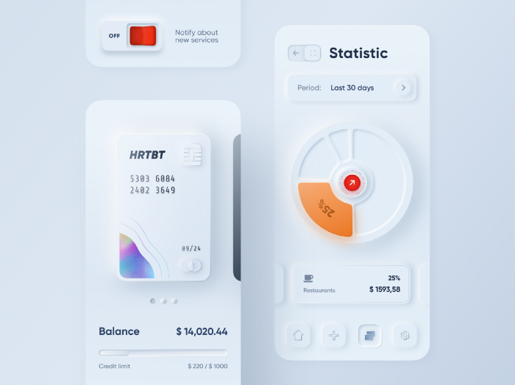
Part 3,
트렌드 조사
뉴모피즘 - 현실주의와 미니멀리즘의 균형
2010년대 후반부터 스큐어모피즘과 미니멀리즘의 적절한 중간 타협점인 뉴모피즘이 주목을 받고 있다. 그러나 아직까지는 기존의 미니멀리즘에서 그림자로 살짝 입체감을 주는 디자인이 대세이다.
뉴모피즘 디자인이란 객체(Object)와 배경간의 구분을 오직 그림자로 함으로 볼륨감 있고 생생하게 살아있는 듯한 느낌을 받게하는 디자인 언어이다. 뉴모피즘 스타일에 배경색이 사용된다면, UI 요소는 동일 계열 색의 명도 차이로만 디자인된다. 이러한 구분에도 'Drop Shadow'와 'Inner Shadow'가 꼭 필요하다.
나무위키(뉴모피즘) - https://namu.wiki/뉴모피즘

Slide 14
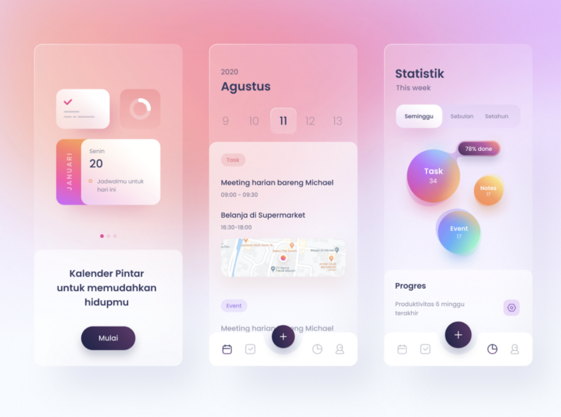
Part 3,
트렌드 조사
글래스모피즘 - 세련되며 몽환적인 분위기
반투명 재질을 사용하여 오브젝트 간의 시각적 계층을 표현하는 그래픽 스타일입니다.
뉴모피즘의 플라스틱 질감과는 또 다르게 '유리를 통해 들여다보는 것 같은 흐릿한 배경'을 특징으로 합니다.
이러한 반투명 재질 스타일은 마치 배경 위에 오브젝트가 떠있는 듯한 3차원적 효과를 표현할 수 있습니다.
UI속 글래스 모피즘 - https://brunch.co.kr/@everiwon/10

Slide 15
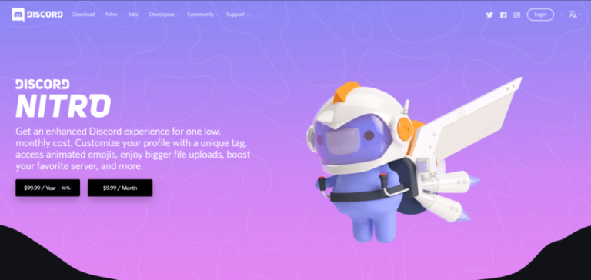
Part 3,
트렌드 조사
2022년 웹디자인 트렌드 10가지 - https://www.thedigitalmkt.com/modern-web-design_2022/
풀페이지 헤더

Slide 16
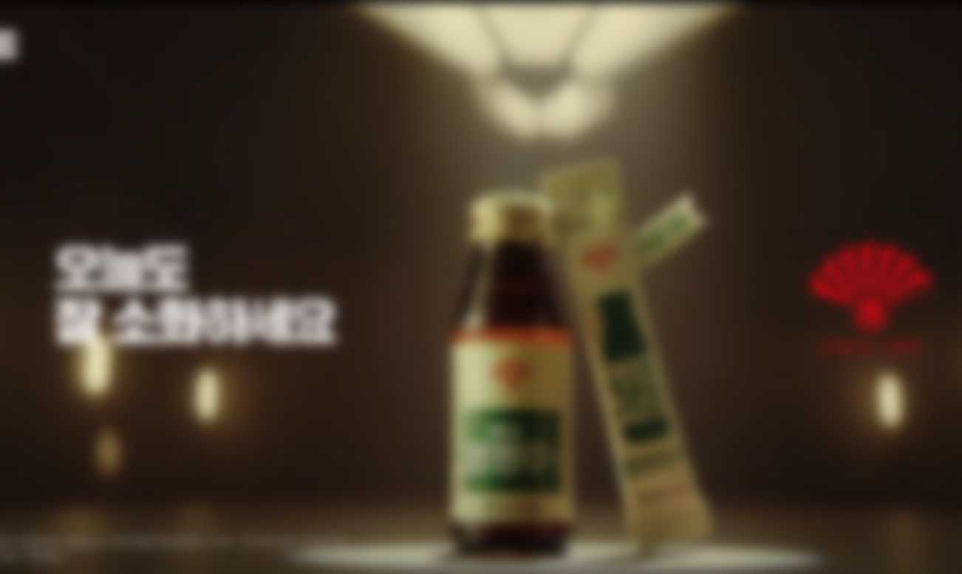
Part 3,
트렌드 조사
무드보드
정체성 텍스트
배달의 민족 을지로체
정보전달
나눔스퀘어
활명수
라벨배경
Beige from
#ecf8ae
RED from 부채표 로고
#ed1224
Yello from 판콜에이
#ffcf01
1897 왕들도 마시던 소화제
활명수는 조선왕조 고종임금께서 대한제국 황제로 즉위하시던 1897년 당시 궁중 선전관으로 있던 민병호 선생께서 궁중에서만 복용되던 생약의 비방을 일반 국민에까지 널리 보급 하고자 서양의학을 접목하여 개발한 우리나라 최초의 신약이며, 양약이다.

